Slide 1
広域センサネットワークを用いたトラッキングサービスにおける サービスに不要なプライバシデータ流出比の定量評価
2019年1月28日
卒業研究発表会
国立高専機構 小山高専 田村 崚
国立高専機構 小山高専 干川 尚人
千葉大学 下馬場 朋禄
千葉大学 伊藤 智義

Slide 2
目次
研究背景
既存研究
研究動機
シミュレーション設計
シミュレーション結果
まとめ

Slide 3
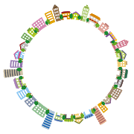
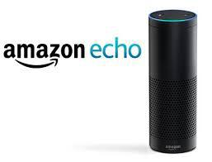
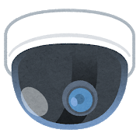
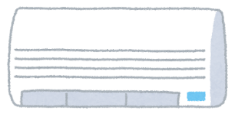
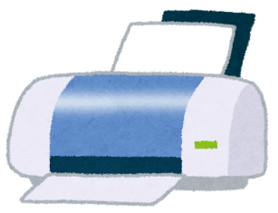


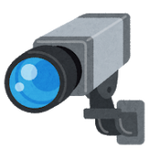
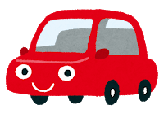
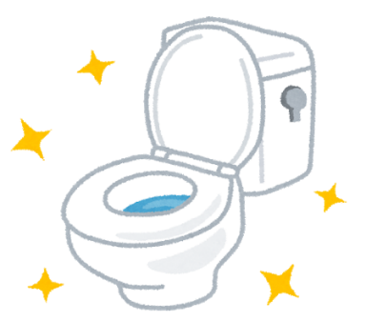
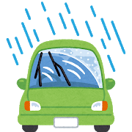
研究背景
Internet of Things (IoT) の普及
・・・様々な機器がインターネットに繋がる
インターネット
全世界で500億台に及ぶ
体調管理
天気予報

Slide 4


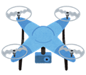

研究背景
Internet of Things (IoT) の普及
Internet of Things (IoT) のオープン化
クローズなIoT
オープンなIoT
サービス
サービス
A
サービス
B
サービス
C
サービス専用の
IoT機器
サービス問わず相互利用できるIoT機器
維持費等を考えると相互利用可能であると予想

Slide 5

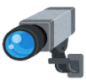
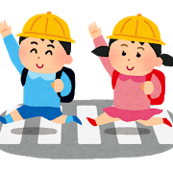

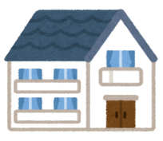
研究背景
Internet of Things (IoT) の普及
合わさると…
Internet of Things (IoT) のオープン化
コンビニのカメラにおじいちゃんが映った！ 今日も元気そうだ！
交差点のカメラで道路の傷み具合がわかる！ あそこを直しに行こう！
学校の前のカメラに息子が映った！ 今日も事故なく登校してるな！

Slide 6
研究背景
Internet of Things (IoT) の普及
合わさると…
Internet of Things (IoT) のオープン化
コンビニのカメラにおじいちゃんが映った！ 今日も元気そうだ！
交差点のカメラで道路の傷み具合がわかる！ あそこを直しに行こう！
学校の前のカメラに息子が映った！ 今日も事故なく登校してるな！
サービスの開拓・高機能化

Slide 7
研究背景
Internet of Things (IoT) の普及
合わさると…
Internet of Things (IoT) のオープン化
本研究では このサービスに着目
学校の前のカメラに息子が映った！ 今日も事故なく登校してるな！
サービスの開拓・高機能化

Slide 8
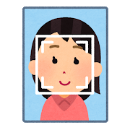
研究背景
オープンIoT
＋
高度な画像処理技術
人間の認知処理に匹敵
指紋やカードなども カメラ越しに確認可能
屋外に及ぶ高精度な 見守りサービスの展開

Slide 9
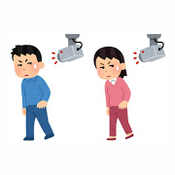
研究背景
オープンIoT
＋
高度な画像処理技術
人間の認知処理に匹敵
指紋やカードなども カメラ越しに確認可能
一方， 非サービス利用者の センシングが起こる
屋外に及ぶ高精度な 見守りサービスの展開
デメリット化
高度な画像処理技術が全て悪用されかねない

Slide 10
研究背景
オープンIoT
＋
高度な画像処理技術
人間の認知処理に匹敵
指紋やカードなども カメラ越しに確認可能
一方， 非サービス利用者の センシングが起こる
屋外に及ぶ高精度な 見守りサービスの展開
非サービス利用者のセンシング量を 必要最小限にしたい！
デメリット化
高度な画像処理技術が全て悪用されかねない

Slide 11
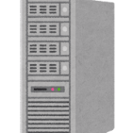
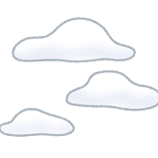

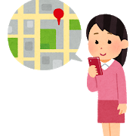



既存研究
現在一般的に使われている クラウド型のサービスモデル
画像処理(顔認識) 見守り結果通知
計算ノード
ネットワークカメラ
Notes:
海外の空港では実用化済み

Slide 12


既存研究
提案アーキテクチャ
「地産地消型ネットワークアーキテクチャ(LPLCモデル)」
見守り結果通知
画像処理
顔認識

Slide 13
既存研究
見守り結果通知
ネットワークカメラ
LPLCノード
画像処理
顔認識
アクセス可能範囲

Slide 14
研究動機
LPLCモデルについて 定性評価から有効であるとわかっていたが
定量評価には至っていなかった
 | 提案モデル | クラウドモデル | エッジモデル
無関係なデータの流出性 | 小 | 大 | 小
フィルタデータの拡散性 | 小 | 小 | 大
データ保存の地域リスク | 影響なし | 影響あり | 影響なし

Slide 15
研究動機
LPLCモデルについて 定性評価から有効であるとわかっていたが
定量評価には至っていなかった
 | 提案モデル | クラウドモデル | エッジモデル
無関係なデータの流出性 | 小 | 大 | 小
フィルタデータの拡散性 | 小 | 小 | 大
データ保存の地域リスク | 影響なし | 影響あり | 影響なし
LPLCモデルの能力を 数字で評価する
本研究の目的

Slide 16
シミュレーション設計
G空間情報センターの公表している 松江駅構内人流センサデータ（西日本旅客鉄道株式会社）
を使用
松江駅構内登校者見守りサービス
を設定，シミュレータを作成した．

Slide 17
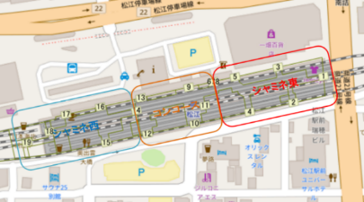
シミュレーション設計
サービス有効範囲
松江駅構内
サービス稼働時間
2018年6月の平日，午前7時から8時

Slide 18




シミュレーション設計
ルータアクセス可能距離
対象者数 を変化させ、NPD流出比を算出した．
画像処理(顔認識) 見守り結果通知
NPD：サービスには無関係なプライバシデータ

Slide 19
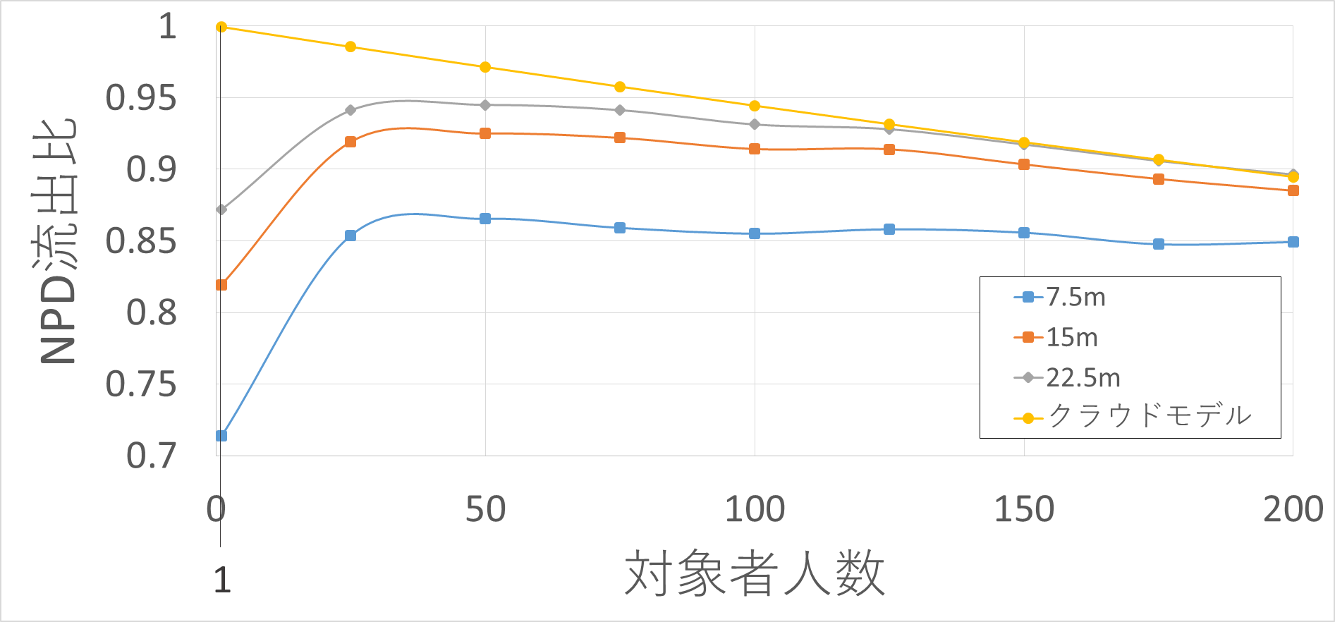
シミュレーション結果
NPD流出比が小さいほどプライバシ保護能力が高い． LPLCモデルはクラウドモデルよりプライバシ保護能力に
優れている
NPD：サービスには無関係なプライバシデータ

Slide 20
まとめ
実測値(オープンデータ)を用いて，クラウドモデルとLPLCモデルのNPD流出比について分析した．
LPLCモデルのプライバシ保護能力はクラウドモデルよりも優れていた．
今後は多人数見守りでのNPD流出比の削減，LPLCモデルの実証実験を行う．
NPD：サービスには無関係なプライバシデータ

Slide 21
ご清聴頂きありがとうございました

Slide 23

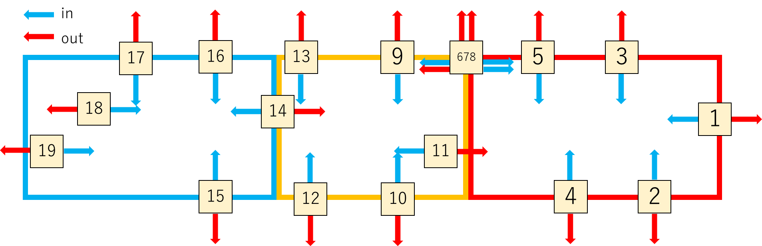
実測値(オープンデータの活用)
G空間情報センターの公表している 松江駅構内人流センサデータ（西日本旅客鉄道株式会社）
を使用
https://www.geospatial.jp/ckan/organization/aigid-team
オープンデータは人流センサを用いており， 19個のセンサ毎にinデータとoutデータが示されている． センサデータは1分毎の更新．
公開されているオープンデータの人流センサ位置
In/outの定義図

Slide 24
ユースケース定義
実測値(オープンデータ)を活かした 広域トラッキングサービスの一例として
駅構内登校者見守りサービス
をユースケースとして研究を行った．
以降のスライドでユースケースを具体的に設定をする．

Slide 25
ユースケース概要
サービスモデル
クラウド型のサービス
画像処理(顔認識) 見守り結果通知
センサ
1秒更新
カメラ
サービス有効範囲
松江駅構内
サービス稼働時間
2018年6月の平日，午前7時から8時

Slide 26

ユースケースにおけるプライバシデータ生成源
松江駅構内で登校を行う学生を見守り対象とする．
見守り対象者でない松江駅利用者を非見守り対象者とする．
見守り対象者の動きはオープンデータを元にモデルを生成する．(後述)
非見守り対象者の動きはオープンデータから生成する．
見守り対象者
非見守り対象者

Slide 27
サービスに無関係なプライバシデータの流出比
非対象者のプライバシデータはサービスに不要である．
サービスに無関係なプライバシデータの流出比を表現するために， 次の式のようにNPD流出比を定義した．
NPD : non-relation privacy data
非対象者のプライバシデータ
NPD流出比 ＝
対象者のプライバシデータ ＋ 非対象者のプライバシデータ
プライバシ保護 に優れる
NPD流出比が小さい

Slide 28
非対象者の動き
人流センサ群の情報(オープンデータ)を
非対象者の動きに変換する．
公開されているオープンデータの人流センサ位置
In/outの定義図
オープンデータは人流センサを用いており，19個のセンサ毎にinデータとoutデータが示されている．時刻は1分毎の更新である．

Slide 29

非対象者の動き
人流センサデータ(オープンデータ)を非対象者の動きへ， 非対象者の動きをプライバシデータへ変換する．
そこで図のようにカメラを設定し，人流センサデータからプライバシデータへの変換を実現する．
人流センサ
カメラ有効範囲
カメラ有効範囲
inデータ
outデータ
15m
15m

Slide 30
非対象者の人数の概算
ある人物が駅を通過するには最低でも二つのセンサを通る．
駅構内
inデータ
outデータ
駅を通過
オープンデータから約3400個のin/outデータが 確認できるので， 非対象者の人数を1700人と概算した．

Slide 31
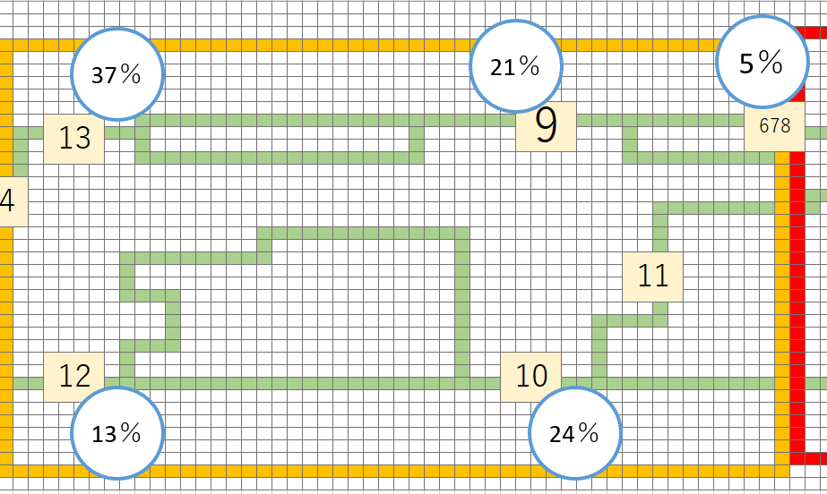
対象者の動き
対象者の動きを設定するにあたって， 駅構内への入口と駅構内からの出口を設定する．
入口は11番センサ(改札)で固定とした． 出口は駅郊外に接するセンサから確率で選ぶ．
改札

Slide 32
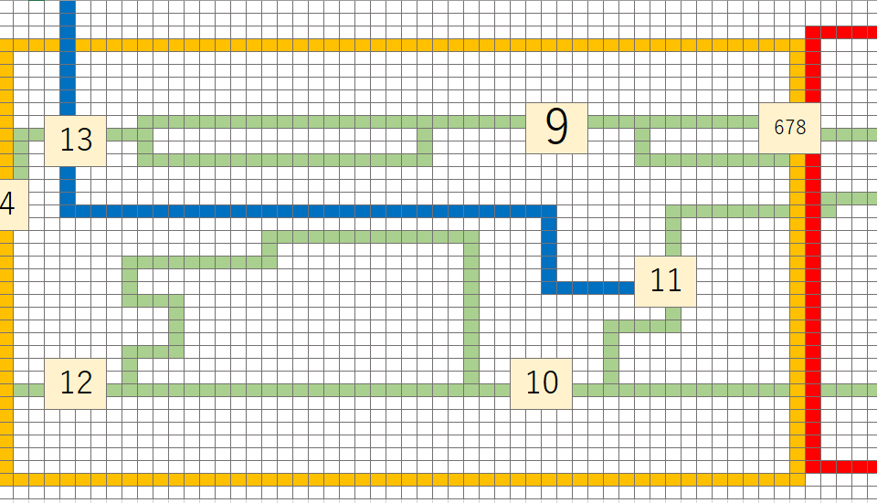
対象者の動き
対象者移動ルートの例．
出口が13番センサの時の対象者移動ルート

Slide 33
対象者の人数
鉄道利用者の内，学生の割合は全体の7％程度
最大で駅利用者全体の10％が学生(対象者)とする
対象者の最大人数
≒ 10 (%)
1700人 + 対象者の最大人数
上の式より，対象者の最大人数を200人と設定
(関東交通広告協議会，“交通広告調査レポート 2009，”鉄道利用者プロフィール，pp39)

Slide 35
考察
クラウドモデルよりもLPLCモデルの方がプライバシ保護能力に長けている
ルータアクセス可能距離がセンサ有効範囲より短いと見守りサービスとして不十分．しかし長すぎるとNPDセンシングの原因になる
対象者数が少ないときのLPLCモデルのプライバシ保護能力は特に優れている．
NPD：サービスには無関係なプライバシデータ

Slide 36
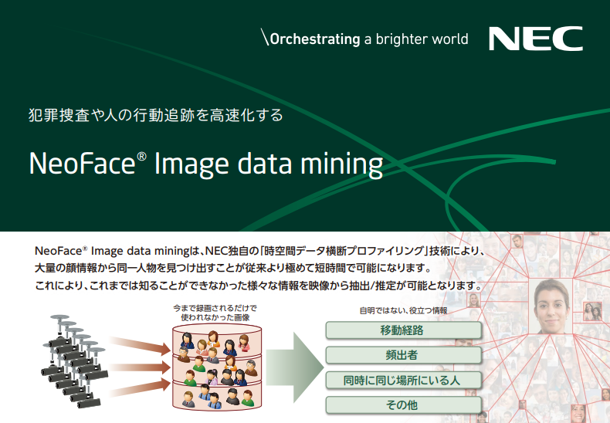
クラウドサービスの例
https://jpn.nec.com/physicalsecurity/images/NeoFace_Imagedatamining.pdf

Slide 37













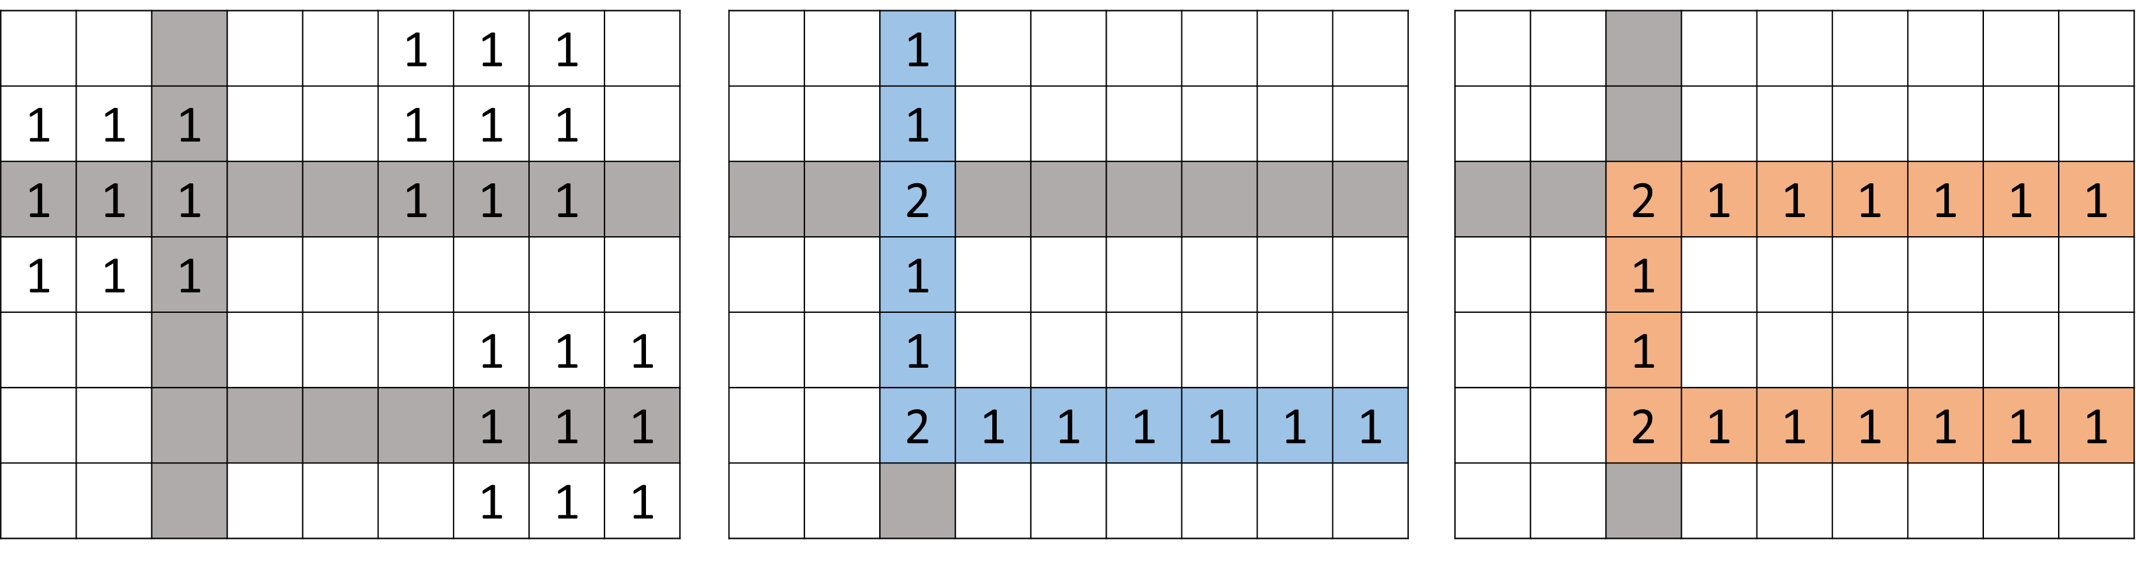
前研究内容(数理モデル)
人がマス上にいる時間やカメラが有効な範囲などで行列を生成する．
対象者と非対象者で行列の種類を分けている．
行列C
行列S
行列H

Slide 38
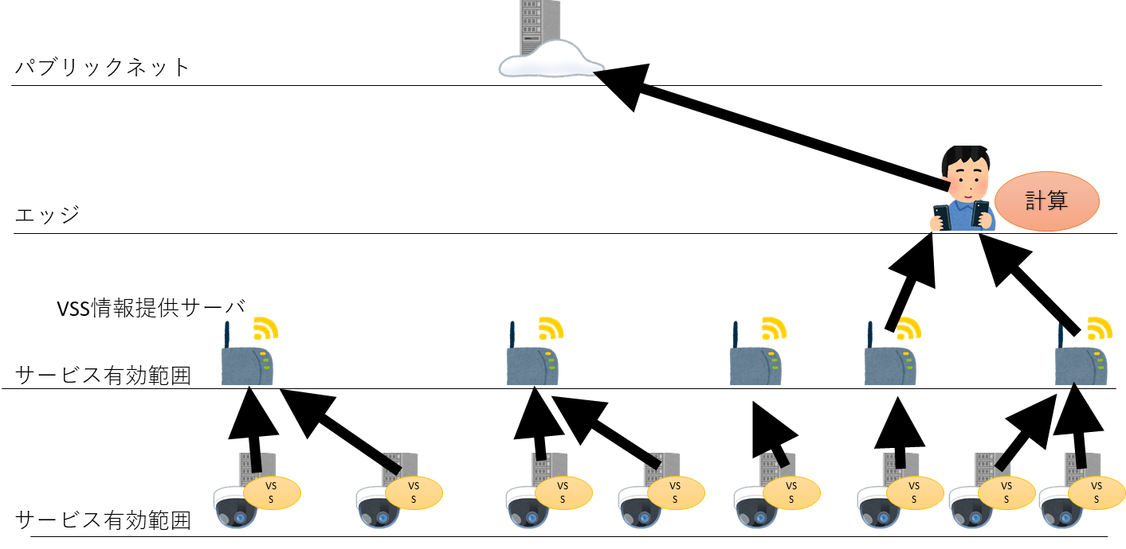
提案アーキテクチャ
LPLCモデル
in IPSJ全国大会

Slide 39
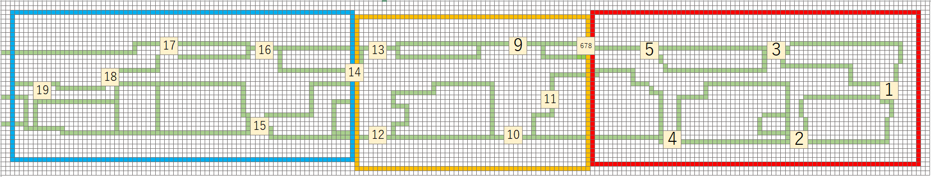
松江駅構内図の数理モデル化
前研究で提案したモデルにあてはめるため，公開されている松江駅駅構内図をマス目で表現した

Slide 40
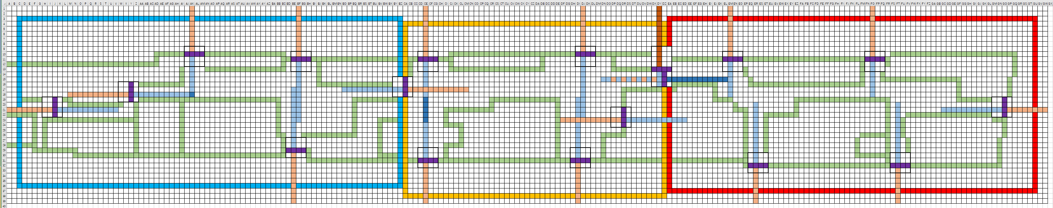
松江駅構内に設置したカメラ図

Slide 41
センサ6，7，8のin/out定義
out
6
7
in
in
8
out
in

Slide 42
オープンIoTについて
クローズなIoT
オープンなIoT
サービス
サービス
A
サービス
B
サービス
C
サービス専用の
IoT機器
サービス問わず相互利用できるIoT機器
IoT機器の整備などを考えると相互利用できるように発展すると考えられる(坂村先生)

Slide 43
登校時人流センサ毎の非対象者の総データ量(切り上げ)
センサ番号 | 1 | 2 | 3 | 4 | 5
センサ通過のべ人数 | 0 | 0 | 2 | 0 | 2
センサ番号 | 6 | 7 | 8 | 9 | 10
センサ通過のべ人数 | 94 | 14 | 68 | 452 | 514
センサ番号 | 11 | 12 | 13 | 14 | 15
センサ通過のべ人数 | 1181 | 277 | 811 | 0 | ×
センサ番号 | 16 | 17 | 18 | 19 | 総和
センサ通過のべ人数 | 0 | 0 | 0 | 0 | 3415

Slide 44

前研究内容(数理モデル)
不必要なプライバシデータの流通比
$$\frac{\sum_{i=1}^{n}{\sum_{j=1}^{m}{\left(C_{ij}S_{ij}\right)}}}{\sum_{i=1}^{n}{\sum_{j=1}^{m}{\left(C_{ij}S_{ij}\right)}}+\sum_{i=1}^{n}{\sum_{j=1}^{m}{\left(C_{ij}H_{ij}\right)}}}$$
n:アプリ有効範囲を区切る正方形の横方向の数
m:アプリ有効範囲を区切る正方形の縦方向の数
C:カメラの有効範囲を示す行列
S:非対象者の滞在時間を示す行列
H:対象者の滞在時間を示す行列

Slide 45
対象者を映さないセンサを除いたときに削減されるデータ
センサ 番号 | NPD量 | 対象者 データ量 | NPD 流出比
1 | 52 | 0 | 100.00％
2 | 52 | 0 | 100.00％
3 | 420 | 0 | 100.00％
4 | 43 | 0 | 100.00％
5 | 491 | 0 | 100.00％
6 | 23832 | 5146 | 82.24%
7 | 3732 | 2573 | 59.19%
8 | 17328 | 0 | 100.00%
9 | 93567 | 7921 | 92.20%
10 | 101864 | 7992 | 92.73%
11 | 297792 | 34599 | 89.59%
12 | 61536 | 4388 | 93.34%
13 | 180524 | 19416 | 90.29%
14 | 0 | 0 | 0.00%
15 | - | - | - %
16 | 0 | 0 | 0.00%
17 | 51 | 0 | 100.00%
18 | 48 | 0 | 100.00%
19 | 0 | 0 | 0.00%
全センサの 合計 | 781332 | 82035 | 90.50％
100％以外 センサ合計 | 762847 | 82035 | 90.29％
削減した データ | 18485 | 0 | 0.21％

Slide 46
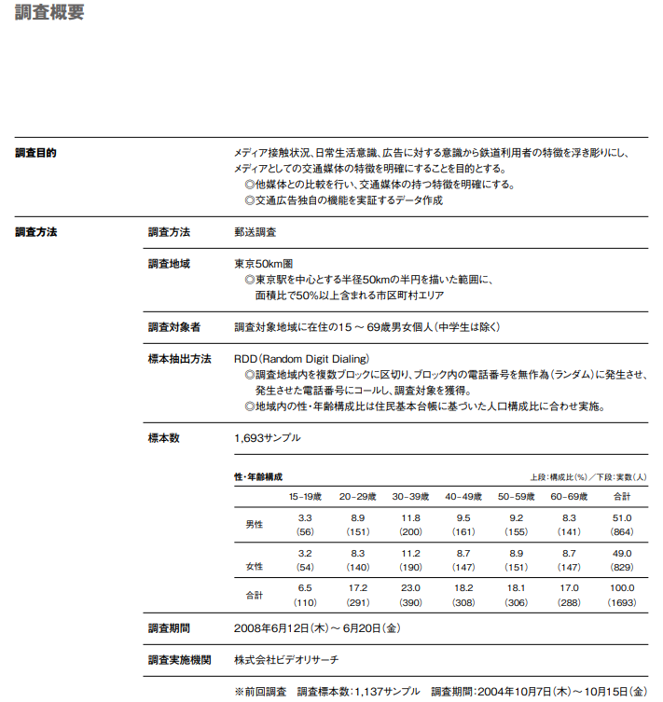
(関東交通広告協議会，“交通広告調査レポート 2009，”鉄道利用者プロフィール，pp39)

Slide 47
